Slide 1
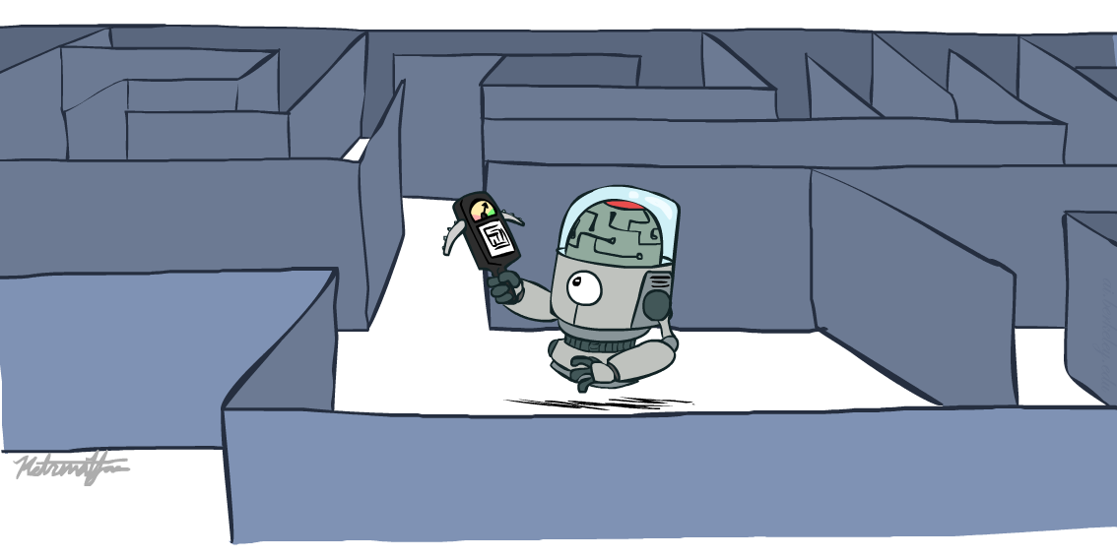
AIT2004: Cơ sở Trí tuệ nhân tạo
Tìm kiếm dựa trên kinh nghiệm
[Sử dụng một số slides của Dan Klein và Pieter Abbeel từ CS188 Intro to AI at UC Berkeley]
Notes:
Please retain proper attribution, including the reference to ai.berkeley.edu. Thanks!

Slide 2
Học liệu
Đinh Mạnh Tường, Trí tuệ nhân tạo – Cách tiếp cận hiện đại, NXB Khoa học kỹ thuật, 2024
Chương 4. Tìm kiếm kinh nghiệm
Wolfgang Ertel, Introduction to Artificial Intelligence (2nd ed), Springer 2017
Chapter 6. Search, Games and Problem Solving
Russell & Norvig, AI: A Modern Approach, 4th ed., Pearson 2020
Chapter 3. Solving Problems by Searching

Slide 3
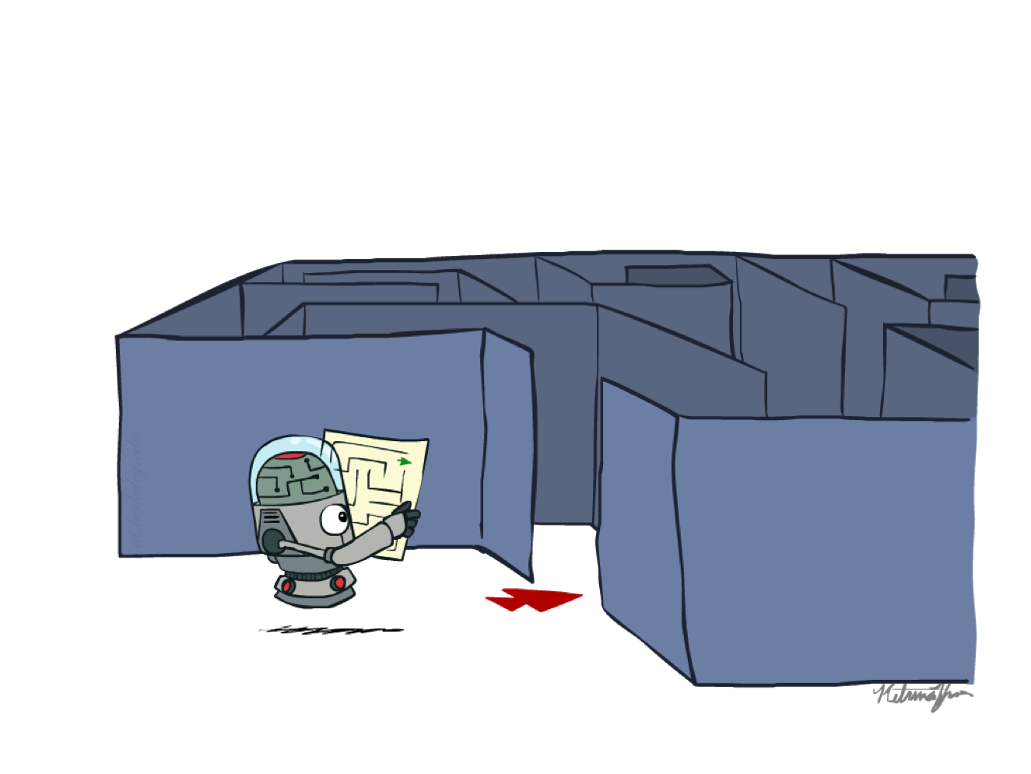
Nhắc lại: Tìm kiếm
Bài toán tìm kiếm
Trạng thái
Hành động và chi phí
Hàm chuyển trạng thái
mô phỏng vận động của môi trường
Trạng thái bắt đầu, hàm kiểm tra kết thúc
Cây tìm kiếm
Nút trong cây = kế hoạch đạt tới trạng thái
Chi phí của kế hoạch = tổng chi phí của hành động
Thuật toán tìm kiếm
Xây dựng cây tìm kiếm một cách hệ thống
Chiến lược mở rộng biên tìm kiếm
Tối ưu = tìm kế hoạch có chi phí nhỏ nhất

Slide 4
Nhắc lại: Tìm kiếm chi phí đều (UCS)
UCS khám phá cây tìm kiếm theo đường đồng mức của chi phí
Ưu điểm: UCS đầy đủ và tối ưu!
Hạn chế
Khám phá các kế hoạch theo mọi hướng có thể
Không sử dụng thông tin về mục tiêu
c ≤ 1
…
c ≤ 2
c ≤ 3
Start
Goal

Slide 5

Ví dụ: đường đồng mức UCS trong Empty

Slide 6
Ví dụ: đường đồng mức UCS trong Pacman Small Maze

Slide 7
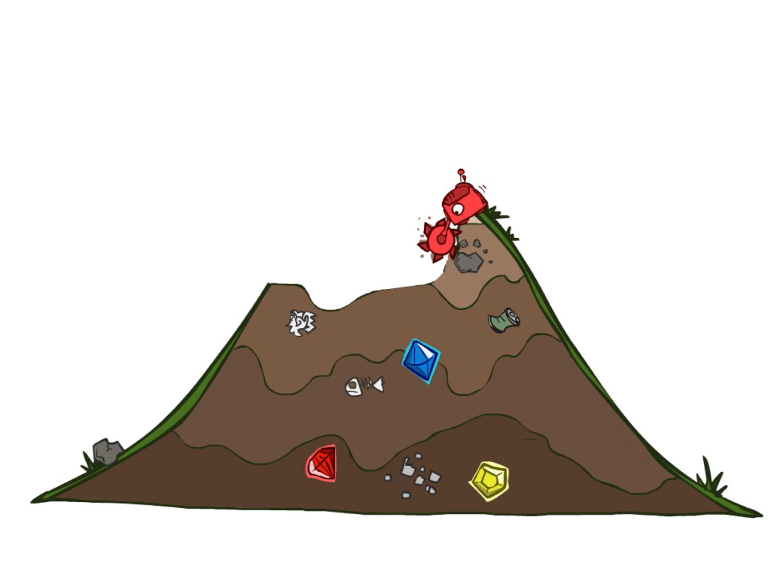
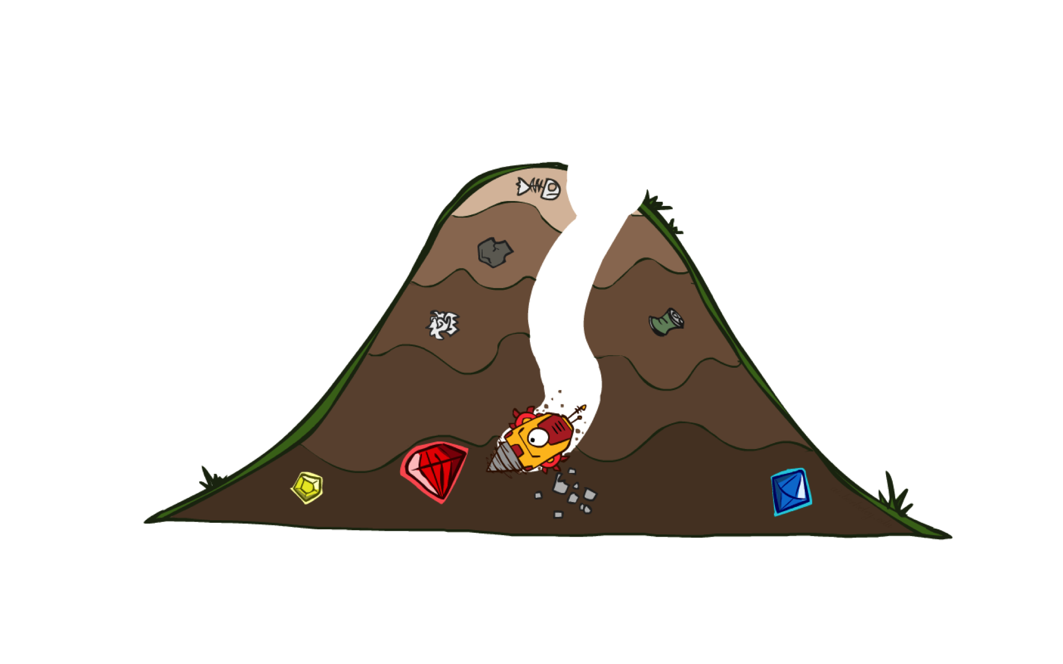
Uninformed vs Informed Search

Slide 8

Nội dung
Tìm kiếm dựa trên kinh nghiệm
Hàm kinh nghiệm
Tìm kiếm ăn tham
Tìm kiếm A*

Slide 9
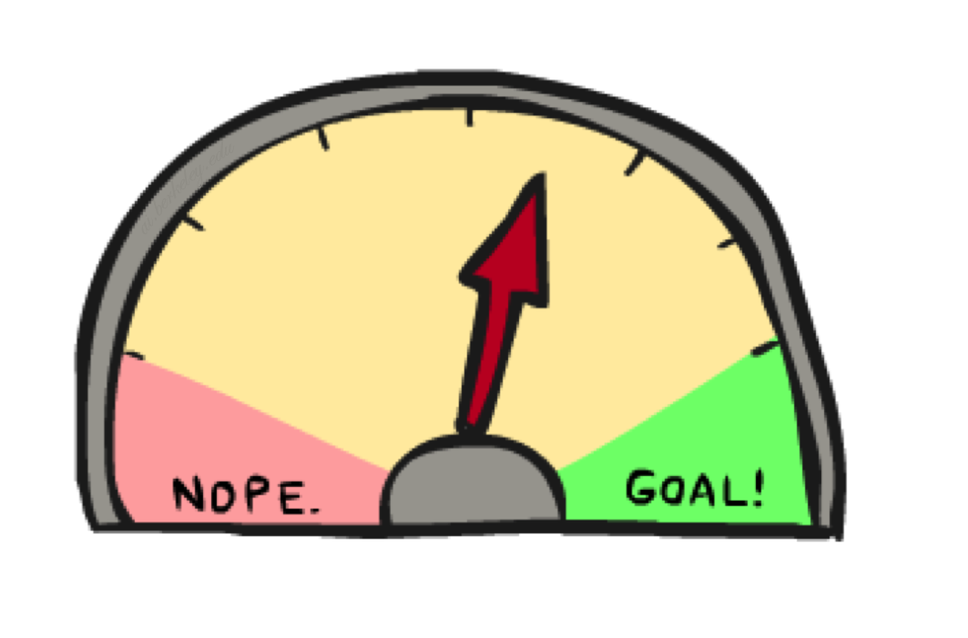
Tìm kiếm dựa trên kinh nghiệm

Slide 10
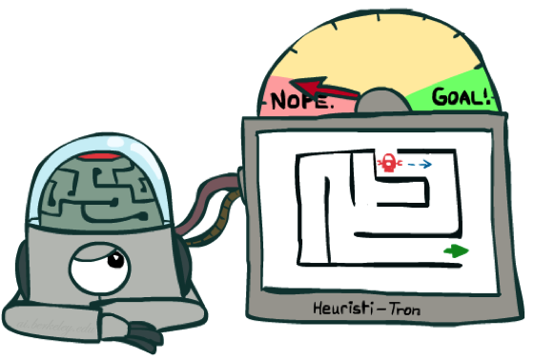
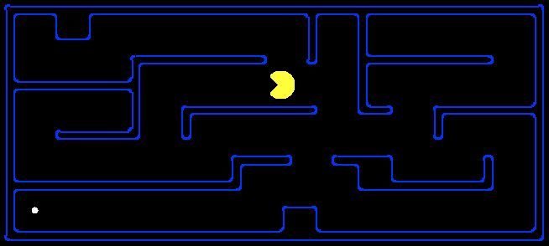
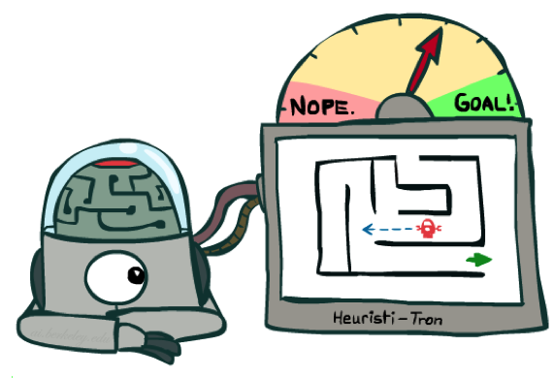
Hàm kinh nghiệm
Hàm kinh nghiệm:
Là hàm ước lượng một trạng thái gần mục tiêu thế nào
Được thiết kế cho từng bài toán tìm kiếm
Ví dụ: Khoảng cách Manhattan, hoặc khoảng cách Euclid cho bài toán tìm đường đi
10
5
11.2

Slide 11
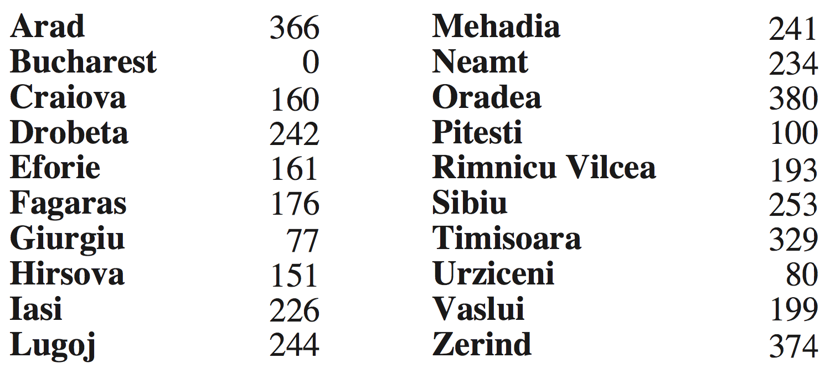
Ví dụ: khoảng cách Euclid đến đích
h(state) → value

Slide 12
Ví dụ: Hàm kinh nghiệm
Kinh nghiệm = số hiệu của tầng bánh lớn nhất bị sai chỗ
3
h(x)
4
3
4
3
0
4
4
3
4
4
2
3
Notes:
A* expanded 8100 ; Path cost = 33
UCS expanded 25263 . Path cost = 33
Greedy expanded 10 . Path cost = 41
[0, 7, 5, 3, 2, 1, 4, 6]
(7, 0, 5, 3, 2, 1, 4, 6)
(6, 4, 1, 2, 3, 5, 0, 7)
(3, 2, 1, 4, 6, 5, 0, 7)
(1, 2, 3, 4, 6, 5, 0, 7)
(5, 6, 4, 3, 2, 1, 0, 7)
(6, 5, 4, 3, 2, 1, 0, 7)
(0, 1, 2, 3, 4, 5, 6, 7)

Slide 13
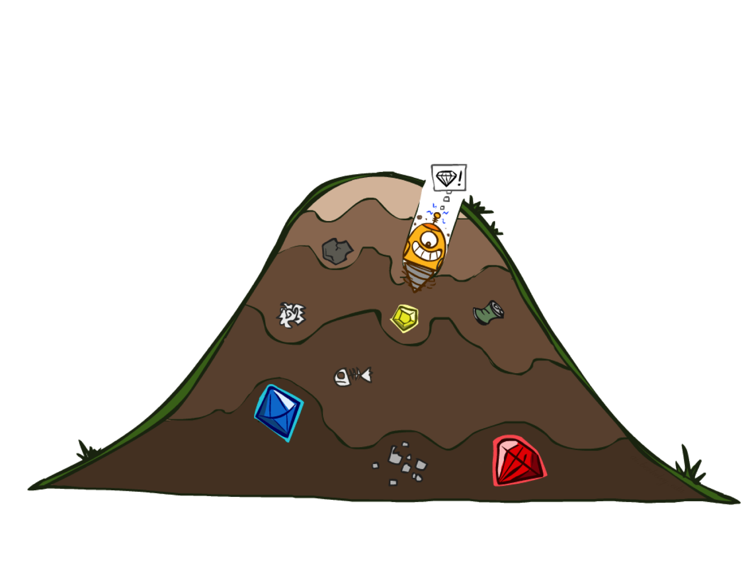
Tìm kiếm ăn tham (Greedy search)

Slide 14
Ví dụ: khoảng cách Euclidean đến đích
h(state) → value

Slide 15

Greedy Search
Expand the node that seems closest…(order frontier by h)
Sibiu-Fagaras-Bucharest =
99+211 = 310
Sibiu-Rimnicu Vilcea-Pitesti-Bucharest =
80+97+101 = 278
h= 253
h=196
h=193
h=100
h=0

Slide 16
Hiệu ứng của kinh nghiệm (heuristics)
Guide search towards the goal instead of all over the place
Start
Goal
Start
Goal
Informed
Uninformed

Slide 17
Greedy Search
Expand the node that seems closest…(order frontier by h)
What can possibly go wrong?
Sibiu-Fagaras-Bucharest =
99+211 = 310
Sibiu-Rimnicu Vilcea-Pitesti-Bucharest =
80+97+101 = 278
h= 253
h=176
h=193
1000000
h=100
h=0

Slide 18
Greedy Search
b
Chiến lược: mở rộng nút ta nghĩ gần mục tiêu nhất
Hàm kinh nghiệm: ước lượng một “trạng thái” gần “mục tiêu” thế nào
Trường hợp thông thường
Tìm được mục tiêu (có thể không tối ưu)
Trường hợp xấu
Greedy = DFS được hướng dẫn tồi, tìm vào các nhánh không phù hợp
…
b
…
Notes:
For any search problem, you know the goal. Now, you have an idea of how far away you are from the goal.

Slide 19
Ví dụ: đường đồng mức của Greedy trong Empty

Slide 20
Ví dụ: đường đồng mức của Greedy trong Pacman Small Maze

Slide 21
Thuật toán Tìm kiếm A*

Slide 22

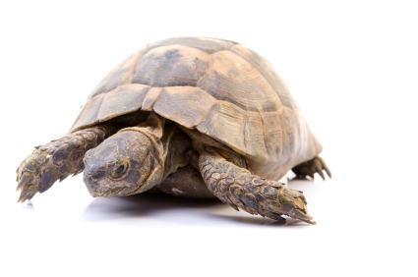

Thuật toán Tìm kiếm A*
UCS
Greedy
A*
Notes:
Notes: these images licensed from iStockphoto for UC Berkeley use.

Slide 23
A* = UCS + Greedy
UCS ưu tiên chi phí đường đi, hay chi phí quá khứ g(n)
Greedy ưu tiên ước lượng khoảng cách đến mục tiêu, hay chi phí tương lai h(n)
Tìm kiếm A* ưu tiên tổng: f(n) = g(n) + h(n)
8
g = 0 h=6
S
e
h=1
g = 1 h=5
a
1
1
3
2
g = 2 h=6
g = 9 h=1
S
a
d
G
b
d
g = 4 h=2
e
h=6
1
h=5
h=2
h=0
1
g = 3 h=7
g = 6 h=0
g = 10 h=2
c
b
c
G
d
h=7
h=6
g = 12 h=0
G
Ví dụ của Teg Grenager

Slide 24
Khi nào A* nên kết thúc?
Kết thúc khi đưa trạng thái mục tiêu vào hàng đợi?
Không! Chỉ kết thúc khi lấy trạng thái mục tiêu khỏi hàng đợi.
h = 2
A
2
2
S
h = 3
h = 0
G
2
B
3
h = 1

Slide 25
A* có tối ưu?
h = 6
1
A
3
S
h = 7
G
h = 0
5
Tại sao lại không tìm được đường đi tối ưu?
Chi phí thật của đường đi xấu < Chi phí ước lượng của đường đi tốt
Cần ước lượng nhỏ hơn chi phí thật!

Slide 26
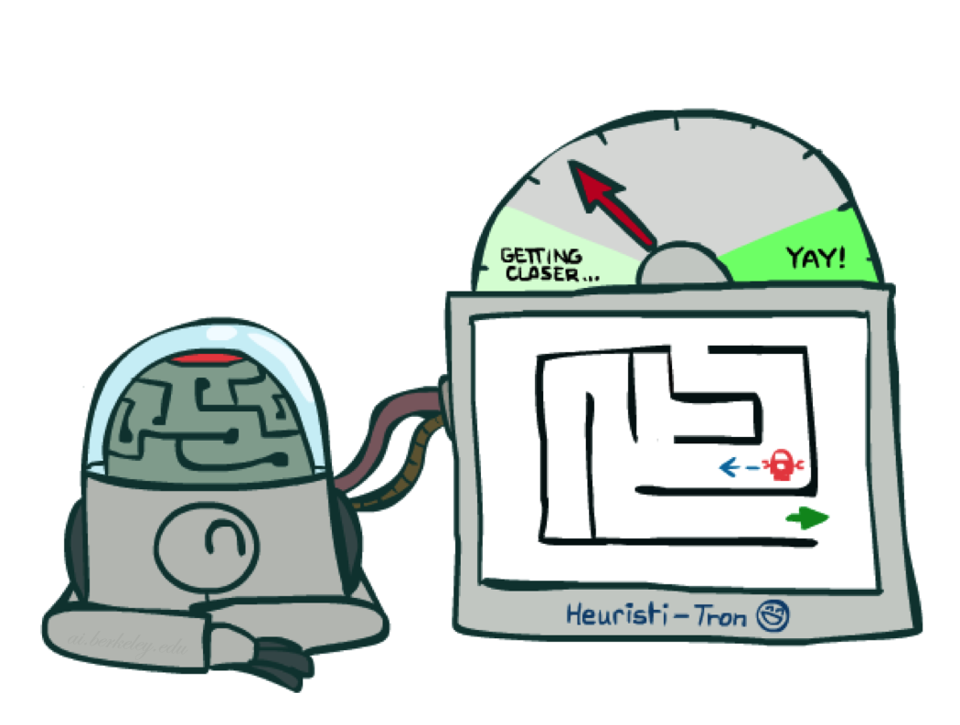
Hàm kinh nghiệm chấp nhận được

Slide 27
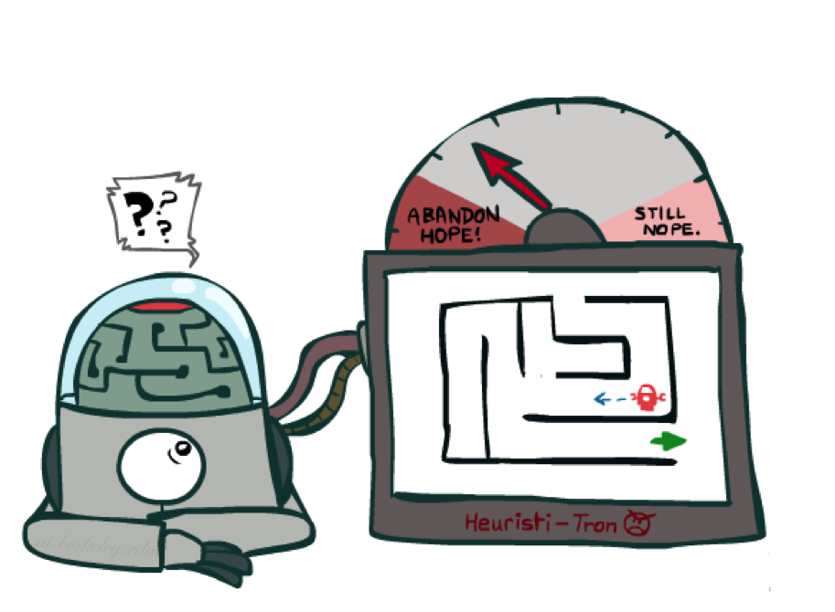
Ý tưởng: Tính chấp nhận được
Hàm kinh nghiệm bi quan (ước lượng quá) giữ kế hoạch tốt trong biên tìm kiếm
Hàm kinh nghiệm lạc quan (ước lượng thiếu) không bao giờ vượt quá chi phí thật

Slide 28


Hàm kinh nghiệm chấp nhận được
Hàm kinh nghiệm h chấp nhận được (lạc quan) nếu:
trong đó là chi phí đến đích (mục tiêu) gần nhất
Ví dụ:
Áp dụng A* → là việc tìm một hàm kinh nghiệm chấp nhận được.
4
15

Slide 29

Tính tối ưu của A* trên cây tìm kiếm

Slide 30


Tính tối ưu của A* trên cây tìm kiếm
Giả sử:
A là trạng thái mục tiêu tối ưu
B là trạng thái mục tiêu không tối ưu
Hàm h chấp nhận được
Kết luận:
A sẽ ra khỏi biên tìm kiếm trước B
→ Tìm được kế hoạch tối ưu
…

Slide 31




Tính tối ưu của A* trên cây tìm kiếm
Chứng minh:
Giả sử B nằm trong biên tìm kiếm
Giả sử một nút n là tổ tiên của A (hoặc chính là A) cũng nằm trong biên tìm kiếm
Thì: n được mở rộng (ra khỏi biên tìm kiếm) trước B
f(n) ≤ f(A)
…
Định nghĩa của f
h chấp nhận được
h = 0 tại mục tiêu

Slide 32


Tính tối ưu của A* trên cây tìm kiếm
Chứng minh:
Giả sử B nằm trong biên tìm kiếm
Giả sử một nút n là tổ tiên của A (hoặc chính là A) cũng nằm trong biên tìm kiếm
Thì: n được mở rộng (ra khỏi biên tìm kiếm) trước B
f(n) ≤ f(A)
f(A) ≤ f(B)
…
B không tối ưu
h = 0 tại mục tiêu

Slide 33

Tính tối ưu của A* trên cây tìm kiếm
Chứng minh:
Giả sử B nằm trong biên tìm kiếm
Giả sử một nút n là tổ tiên của A (hoặc chính là A) cũng nằm trong biên tìm kiếm
Thì: n được mở rộng (ra khỏi biên tìm kiếm) trước B
f(n) ≤ f(A)
f(A) ≤ f(B)
n được mở rộng trước B
Tất cả tổ tiên của A được mở rộng trước B
A được mở rộng trước B
A* tối ưu
…

Slide 34
Tính chất của A*

Slide 35
Tính chất của A*
Tìm kiếm chi phí đều UCS
A*
b
b
…
…

Slide 36
Đường đồng mức của UCS và A*
UCS mở rộng như nhau theo mọi hướng
A* mở rộng theo hướng mục tiêu (hướng dẫn bởi kinh nghiệm), nhưng có khả năng mở rộng xung quanh để đảm bảo tính tối ưu
Bắt đầu
Mục tiêu
Bắt đầu
Mục tiêu

Slide 37
Ví dụ: Đường đồng mức của UCS (Empty)

Slide 38
Ví dụ: Đường đồng mức của Greedy (Empty)

Slide 39
Ví dụ: Đường đồng mức của A* (Empty)

Slide 40
Ví dụ: Đường đồng mức của A* (Pacman Small Maze)

Slide 41
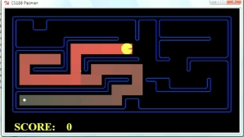
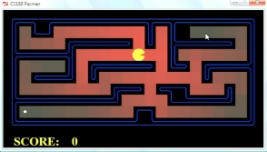
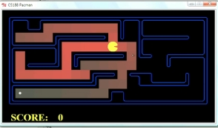


So sánh
Greedy
Uniform Cost
A*

Slide 42
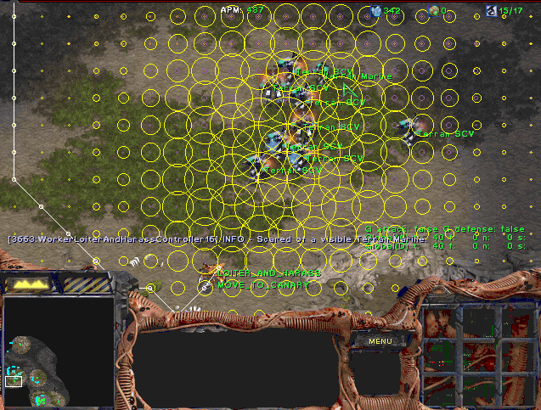
Ứng dụng của A*
Trò chơi điện tử
Bài toán tìm đường
Bài toán phân bổ tài nguyên
Lập kế hoạch di chuyển rô-bốt
Phân tích ngôn ngữ
Dịch máy
Nhận dạng tiếng nói
…

Slide 43
Xây dựng hàm kinh nghiệm chấp nhận được
Áp dụng A* → Xây dựng hàm kinh nghiệm chấp nhận được
Nói chung, hàm kinh nghiệm chấp nhận được là dạng bài toán nới lỏng ràng buộc (relaxed-problem – ước lượng bằng mô hình đơn giản hơn) tìm chi phí thấp hơn.
366
15

Slide 44
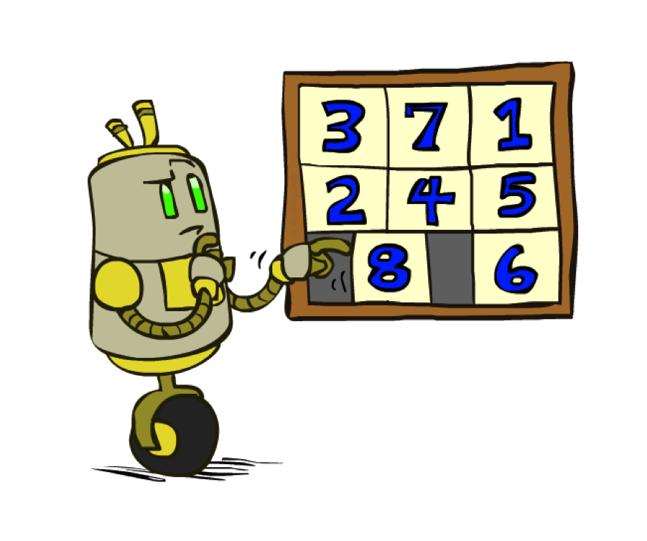
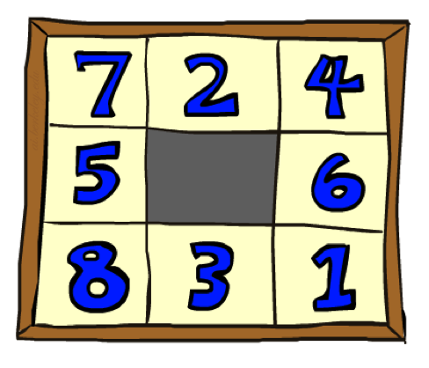
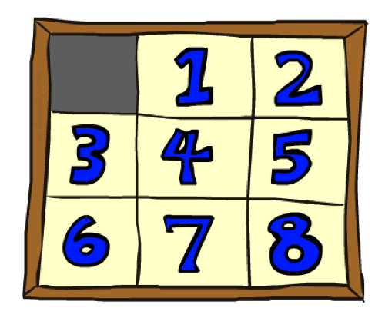
Ví dụ: Trò đẩy ô số
Trạng thái bắt đầu
Hành động
Trạng thái mục tiêu
Trạng thái là gì ?
Có bao nhiêu trạng thái
Hành động là gì ?
Có bao nhiêu trạng thái đến được từ trạng thái bắt đầu
Chi phí là gì ?

Slide 45
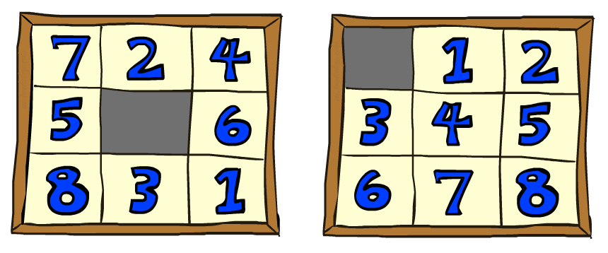

Trò đẩy ô số (1)
Kinh nghiệm: Số ô sai vị trí
Tại sao là hàm chấp nhận được ?
h(S) =
Bài toán nới lỏng là gì ?
8
Trạng thái bắt đầu
Trạng thái mục tiêu
 | Số nút được mở rộng trung bình khi mục tiêu tối ưu ở
 | Sau 4 bước | Sau 8 bước | Sau 12 bước
UCS | 112 | 6,300 | 3.6 x 10⁶
TILES | 13 | 39 | 227
Statistics from Andrew Moore

Slide 46
Trò đẩy ô số (2)
Nếu ta có thể di chuyển từng ô theo mọi hướng, vượt qua mọi ô khác?
Tổng khoảng cách Manhattan
Tại sao là hàm chấp nhận được?
h(S) =
Start State
Goal State
 | Số nút được mở rộng trung bình khi mục tiêu tối ưu ở
 | Sau 4 bước | Sau 8 bước | Sau 12 bước
TILES | 13 | 39 | 227
MANHATTAN | 12 | 25 | 73
3 + 1 + 2 + … = 18

Slide 47
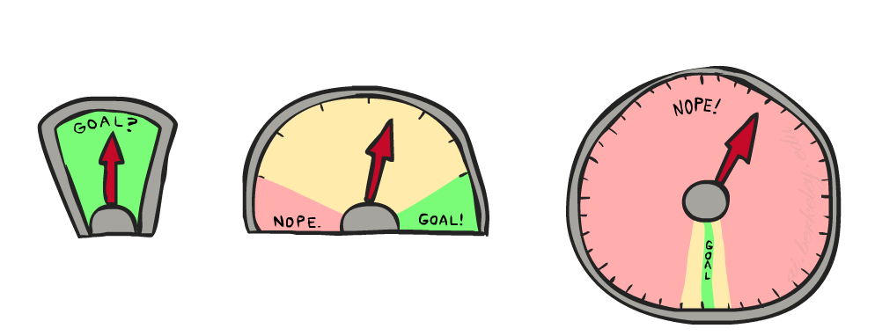
Trò đẩy ô số (3)
Tại sao không dùng chi phí thật làm hàm kinh nghiệm ?
Có chấp nhận được không?
Có giảm được số nút cần mở rộng?
Có vấn đề gì với hàm này?
Bản chất A*: sự đánh đổi giữa khối lượng tính toán và chất lượng của ước lượng
Khi hàm kinh nghiệm gần với chi phí thật: phải mở rộng ít nút hơn nhưng phải tính toán nhiều hơn tại mỗi nút.
Khi hàm kinh nghiệm xa với chi phí thật?

Slide 48
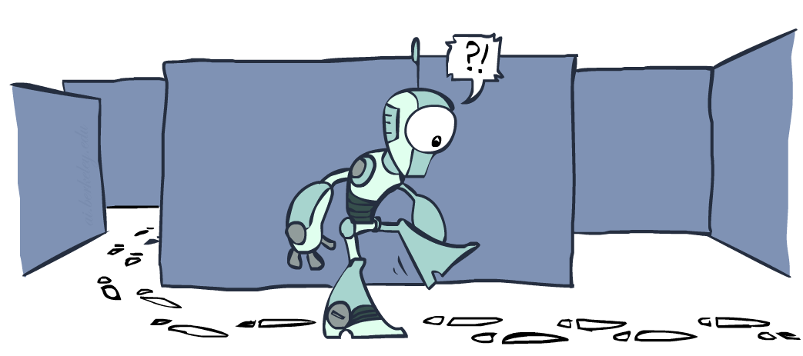
Tìm kiếm trên đồ thị

Slide 49
Tìm kiếm trên cây: Cấu trúc lặp lại!
Không phát hiện được các trạng thái gây bùng nổ về số nút cần mở rộng.
Đồ thị trạng thái
Cây tìm kiếm

Slide 50
Tìm kiếm trên đồ thị
Trong BFS, không cần phải mở rộng các nút được khoanh tròn (tại sao?)
S
d
e
p
b
c
e
h
r
q
a
a
h
r
p
q
f
p
q
f
q
c
G
q
c
G
a
a

Slide 51
Tìm kiếm trên đồ thị
Ý tưởng: Không mở rộng một trạng thái 2 lần
Cài đặt:
Tìm kiếm trên cây + lưu trữ các nút đã mở rộng (“tập đóng”)
Mở rộng cây tìm kiếm theo từng nút, nhưng …
Trước khi mở rộng mỗi nút, kiểm tra nút đó đã được mở rộng chưa
Nếu nút đã mở rộng, bỏ qua, ngược lại, đưa nút đó vào tập đóng
Tìm kiếm trên đồ thị có đầy đủ?
Có tối ưu?

Slide 52
Trường hợp không tối ưu
Đồ thị trạng thái
Cây tìm kiếm
A
S (0+2)
1
S
1
C
h=4
h=1
A (1+4)
B (1+1)
h=2
1
2
B
3
C (2+1)
C (3+1)
h=1
G
G (5+0)
G (6+0)
h=0

Slide 53
Hàm kinh nghiệm nhất quán
Ý tưởng: ước lượng ≤ chi phí thật
Chấp nhận được: chi phí ước lượng ≤ chi phí tới mục tiêu
h(A) ≤ chi phí đi từ A đến G
Nhất quán: Chi phí ước lượng từng cung đường ≤ chi phí thật trên cung đó
h(A) – h(C) ≤ chi phí(A đến C) và h(G) = 0
Hệ quả của tính nhất quán:
Giá trị của hàm f không giảm theo mọi đường đi từ gốc
g(A) + h(A) ≤ g(A) + chi phí(A đến C) + h(C)
A* trên đồ thị tối ưu (sẽ chứng minh)!
A
1
C
h=4
h=1
h=2
3
G

Slide 54
Tính tối ưu của A* trên đồ thị

Slide 55
Tính tối ưu của A* trên cây tìm kiếm sử dụng hàm kinh nghiệm nhất quán
Hàm h nhất quán → Hàm h chấp nhận được
Chứng minh:
Nếu n là trạng thái mục tiêu h(n) = 0 ≤ g(n) (giả sử các cạnh có trọng số không âm)
Nếu n là trạng thái trước mục tiêu G: h(n) = h(n) – h(G) ≤ c(n, G) = h*(n)
Quy nạp, giả sử đúng với mọi trạng thái n’ có độ dài đường đi tới mục tiêu = k. Xét nút n là trạng thái trước n’: với mọi n’: h(n) ≤ c(n,n’) + h(n’) ≤ c(n, n’)+h*(n’) h(n) ≤ min_{n’}(c(n, n’)+h*(n’)) = h*(n)
…
f ≤ 1
f ≤ 2
f ≤ 3

Slide 56
Tính tối ưu của A* trên đồ thị
Hàm h nhất quán → Giá trị của hàm f không giảm theo mọi đường đi từ gốc
Chứng minh:
Xét nút p là trạng thái trước n trong một đường đi từ gốc: h(p) ≤ c(p,n) + h(n) f(p) = g(p) + h(p) ≤ g(p) + c(p,n) + h(n) = g(n) + h(n) = f(n)
…
f ≤ 1
f ≤ 2
f ≤ 3

Slide 57




Tính tối ưu của A* trên đồ thị
Giả sử A* sử dụng hàm kinh nghiệm nhất quán:
Mệnh đề 1: Trong cây tìm kiếm, A* mở rộng theo thứ tự tăng dần của f (đường đồng mức của f)
Chứng minh: Giả sử 2 nút n, n’ có f(n) ≤ f(n’) Tại thời điểm n’ được mở rộng
Nếu n đã được mở rộng trước đó → đpcm
Nếu n đang ở trong biên tìm kiếm → vô lý vì ta ưu tiên giá trị f nhỏ hơn được mở rộng trước
Nếu n chưa ở trong biên tìm kiếm → xét một nút p bất kì nằm trên đường đi tới n mà đã ở trong biên tìm kiếm. Ta có f(p) < f(n) ≤ f(n’). Suy ra p được mở rộng trước n’ → vô lý

Slide 58
Tính tối ưu của A* trên đồ thị
Giả sử A* sử dụng hàm kinh nghiệm nhất quán:
Mệnh đề 2: Với mọi trạng thái s, các nút trên đường đi tối ưu đến s được mở rộng trước mọi nút trên đường đi không tối ưu đến s
Chứng minh: hệ quả của mệnh đề 1, chúng ta mở rộng các nút của cây tìm kiếm theo thứ tự của giá trị f.
Kết quả: A* trên đồ thị tối ưu vì không cần mở rộng một trạng thái 2 lần (lần sau chắc chắn không tốt bằng lần đầu)
…
f ≤ 1
f ≤ 2
f ≤ 3

Slide 59
Tối ưu
A* trên cây:
A* tối ưu nếu hàm kinh nghiệm chấp nhận được
Trường hợp đặc biệt, UCS (h = 0)
A* trên đồ thị:
A* tối ưu nếu hàm kinh nghiệm nhất quán
Trường hợp đặc biệt, UCS (h = 0)
Nhất quán ⇒ Chấp nhận được

Slide 60

Tổng kết: A*
A* sử dụng cả chi phí quá khứ và ước lượng chi phí tương lai
A* tối ưu với hàm kinh nghiệm chấp nhận được / nhất quán
Thiết kế hàm kinh nghiệm: Sử dụng bài toán nới lỏng ràng buộc

Slide 61
Thuật ngữ
Các giải thuật tìm kiếm dựa trên kinh nghiệm sử dụng thông tin định hướng về mục tiêu được gọi chung là nhóm giải thuật informed search
Các giải thuật lựa chọn “ứng viên tốt nhất” để mở rộng tìm kiếm gọi chung là best first search
UCS
Greedy search, A*
Hill climbing

Slide 62
Bài tập
Cài đặt thuật toán A* tìm đường đi trong ma trận với hàm kinh nghiệm Manhattan
Viết lại chương trình giải trò chơi đẩy ô số sử dụng A* với các hàm kinh nghiệm khác nhau và cho kích thước khác nhau (8-puzzle, 15-puzzle)

